Slide 1

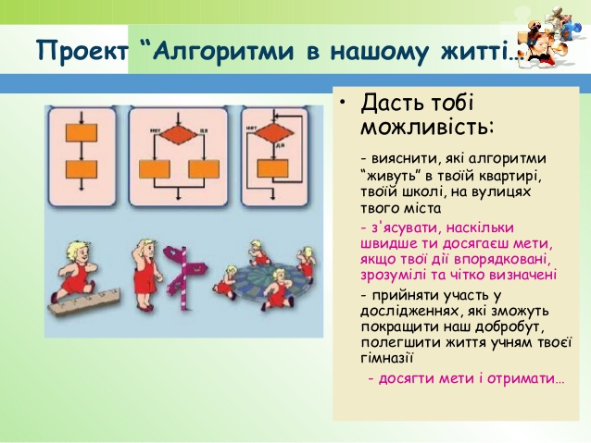


Алгоритми в нашому житті. План виконання завдання. Планування в нашому житті.

Slide 2
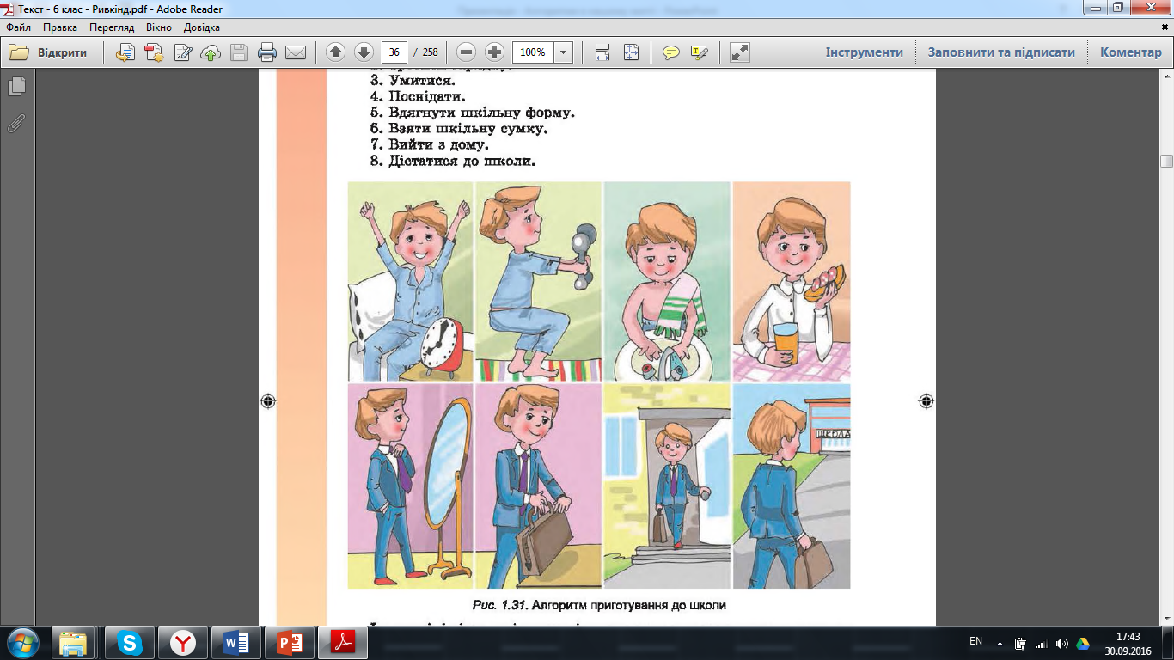
Діти, пригадайте свій ранок.
Як ви починаєте свій день?
Алгоритм на кожен ранок

Slide 3
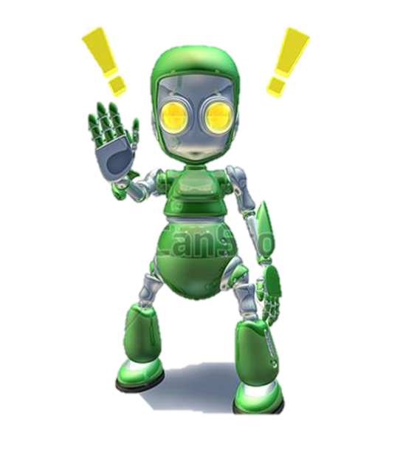
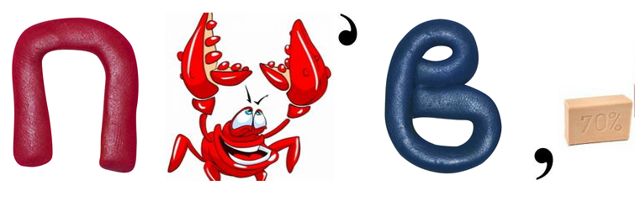

Допоможи Роботу
розв'язати ребус
Перевіримо?
правило

Slide 4


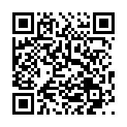
Діти, допоможіть Роботу скласти пазли «Правила дорожнього руху»

Slide 5
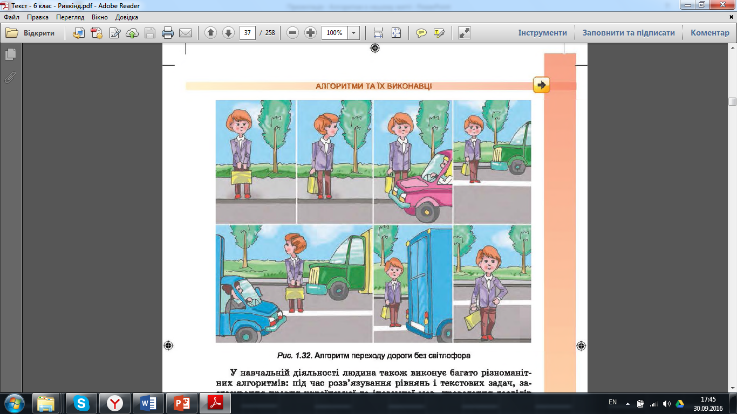

Діти, пригадайте, як ви переходите через дорогу, коли ідете до школи?
Розкажіть, як Данилко перейшов через дорогу.
Алгоритм переходу через дорогу для всіх один

Slide 6
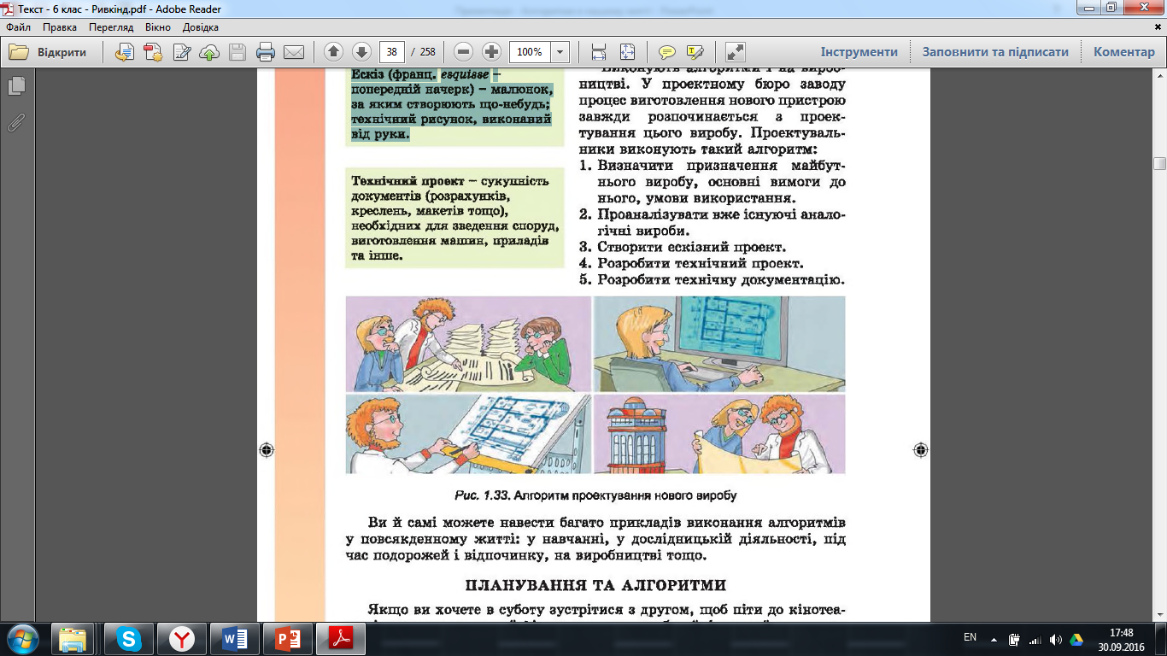
Алгоритми в нашому житті. План виконання завдання. Планування в нашому житті.
Технічний проект

Slide 7
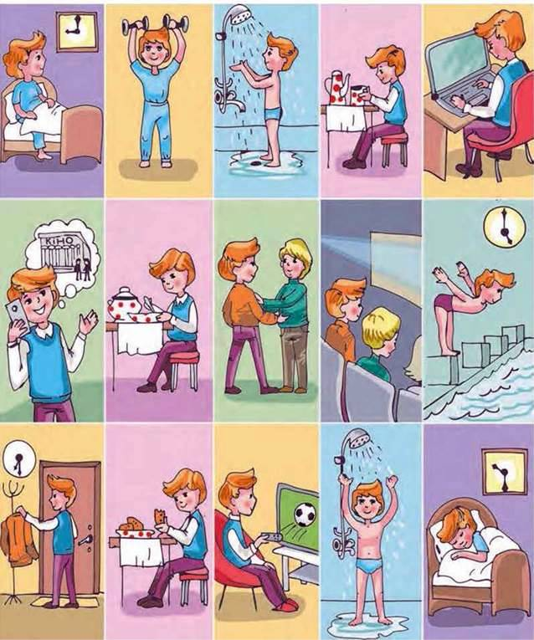
Діти, складіть план, як Данилко провів вихідний день? Як ви проводите свій день?

Slide 8

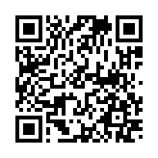
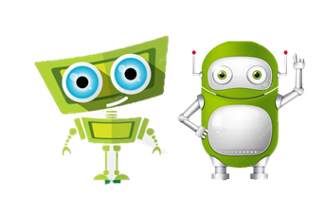
Допоможи Роботу правильно
виконати план
Посадити квітку

Slide 9
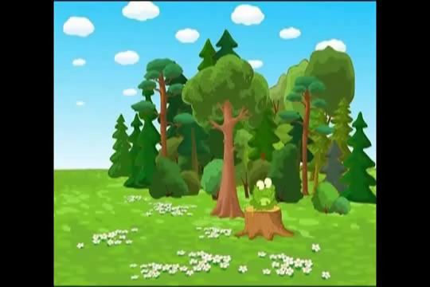
Фізкультхвилинка

Slide 10
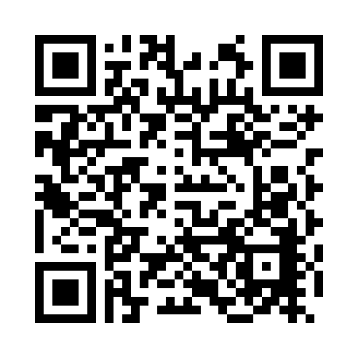
Діти, допоможіть Роботу скласти пазли «Що таке команда?»
Які ти знаешь команди?

Slide 11
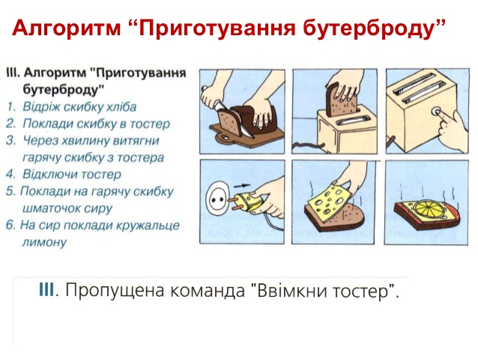
Допоможіть Роботу знайти помилку, яку команду пропустили?
Перевіримо?

Slide 12
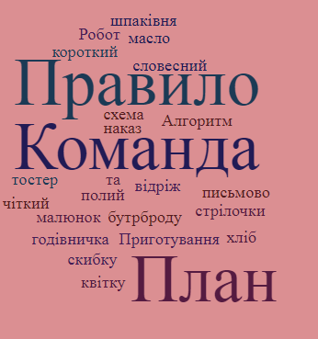
Викресліть зайве слово

Slide 13
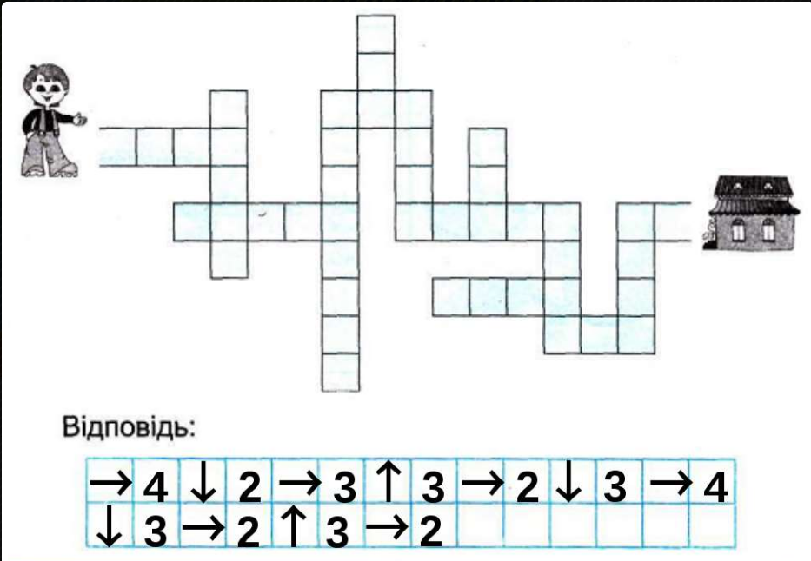
Допоможіть Данилку скласти маршрут до будинку
Графічний диктант
Перевіримо?

Slide 14
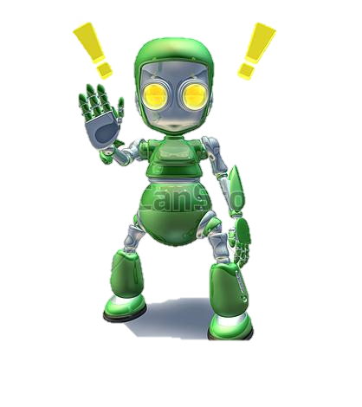
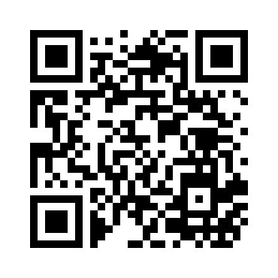


Гра.
Час кода!
Давайте поспілкуємося!

